Slide 1
Всех мужчин в Великобритании называют джентльмены, а женщин – леди. Знакомьтесь с нашими леди и джентльменами.

Slide 2
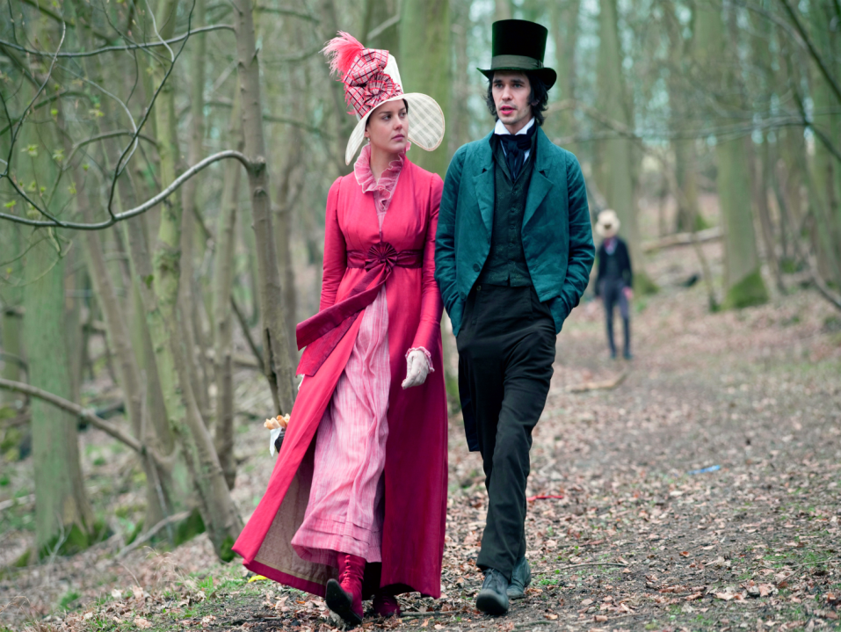

Slide 5
